Slide 1
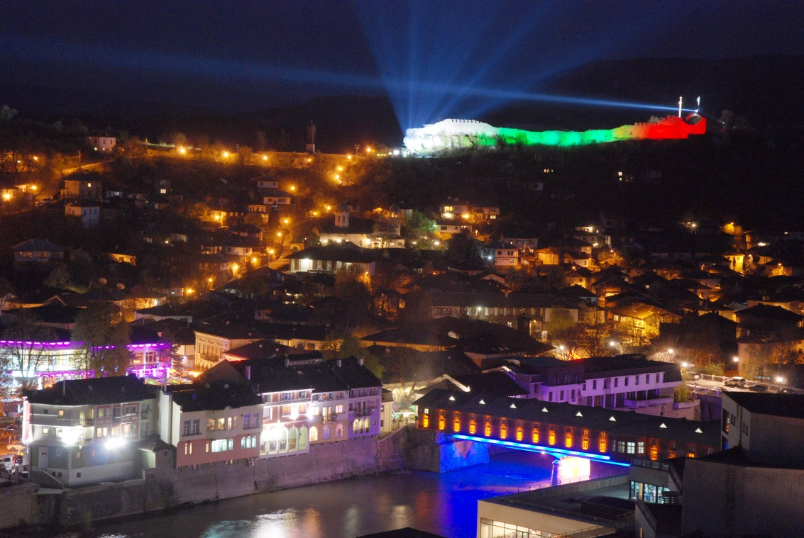
Ловеч
Моят град

Slide 2
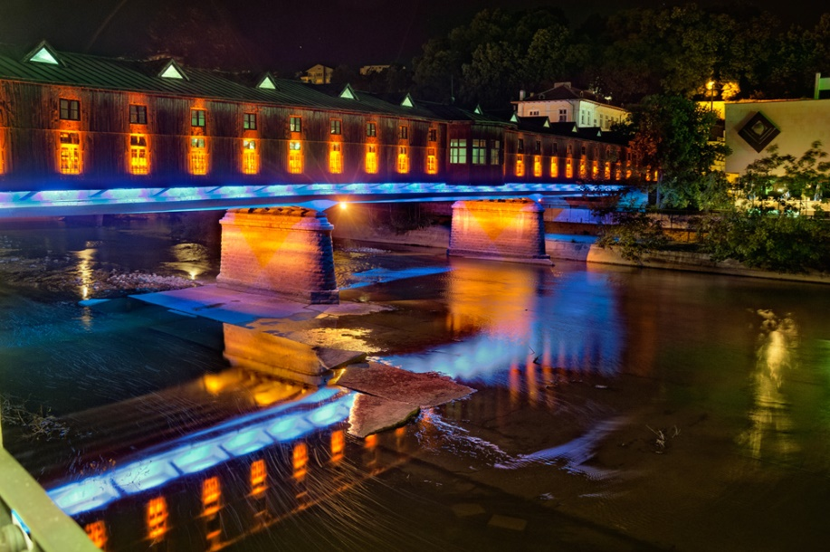
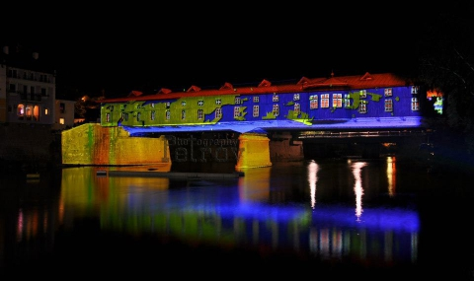
забележителности
Покрит мост

Slide 3
ЗООПАРК

Slide 4
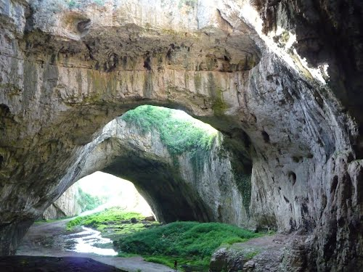
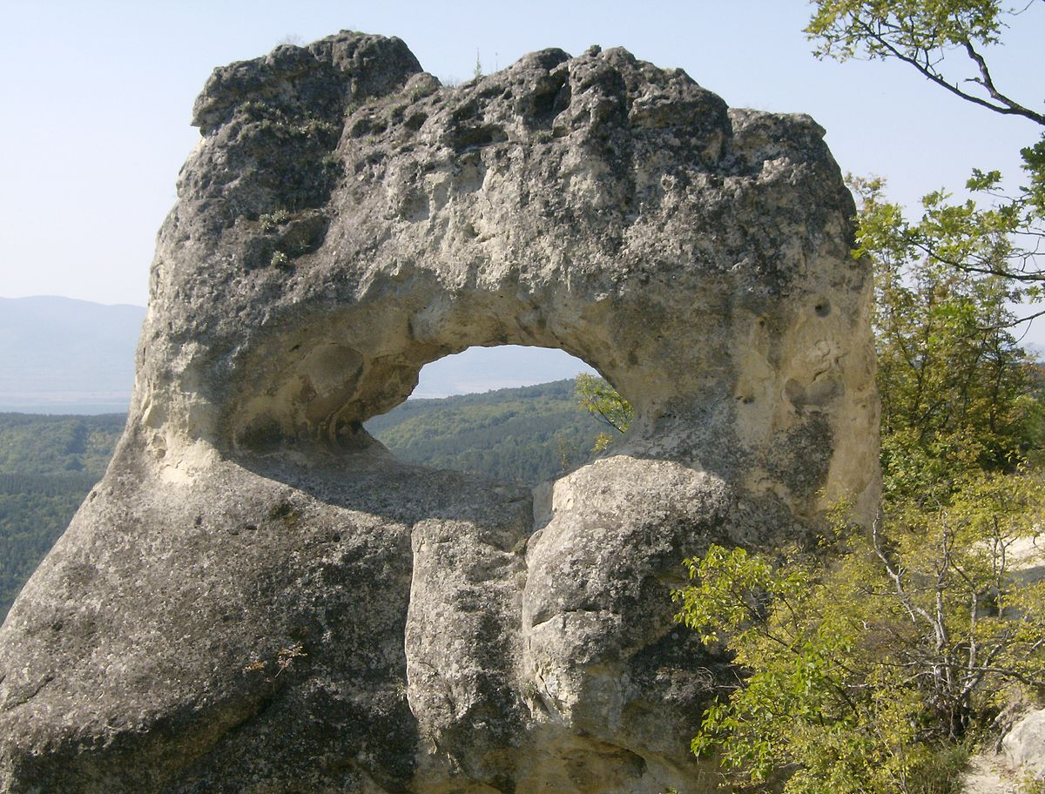
БАШ БУНАР

Slide 5
ИЗГОТВИЛА
ИВИАНА МИХАЙЛОВА

